Slide 1






CodeRock 2024
Telegram бот «агрегатор
знаний о процессах машиностроительного
Производства»
Выполнил соло-разработчик команды Simofor
Абутков Иван Владимирович

Slide 2
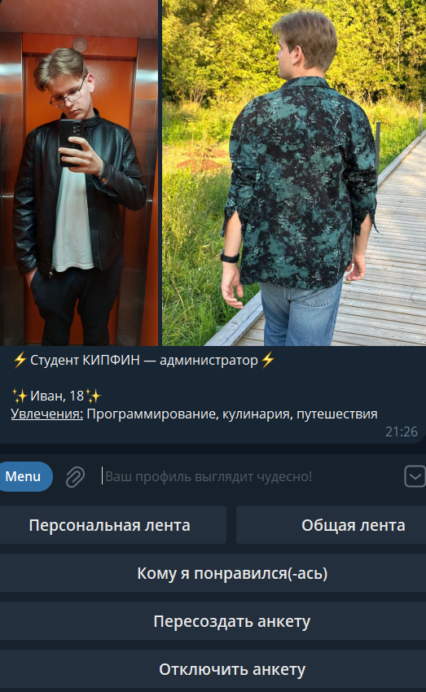
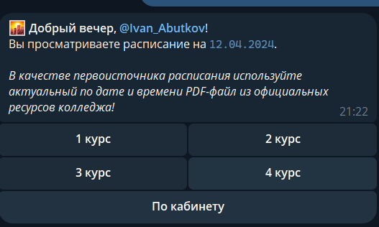
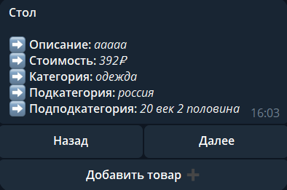
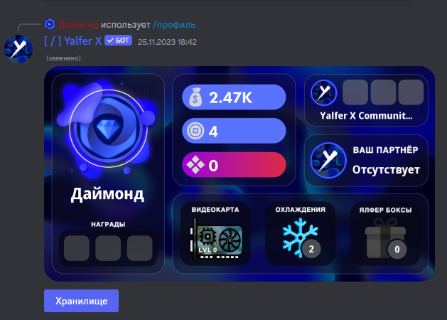
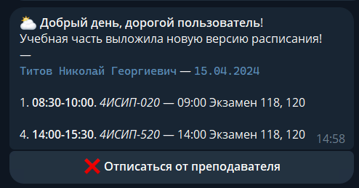
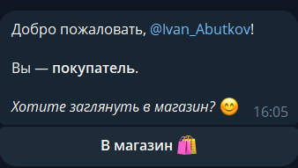
Давайте знакомиться!
Я – Иван
CodeRock 2023 был для меня дебютом в хакатонах и за год я вырос! Запустил свой первый крупный проект – экономический Discord бот, попал в IT сообщество колледжа, стал там руководителем и начал делать много интересных проектов. Также участвовал и в других хакатонах, первого места у меня пока что не было, но всё, конечно, исправимо!

Slide 3
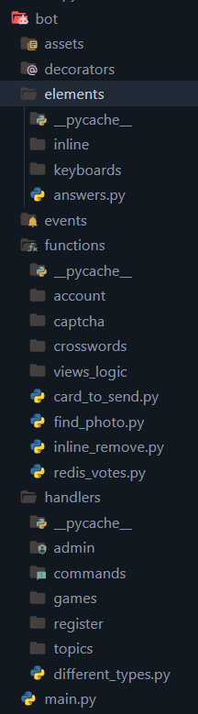
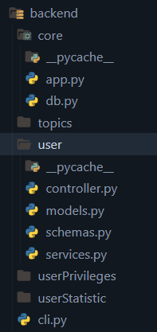
- Redis
- FastAPI
- PostgreSQL
Стэк технологий
- TortoiseORM
- Aiogram 3.4.1

Slide 4

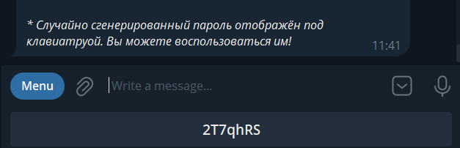
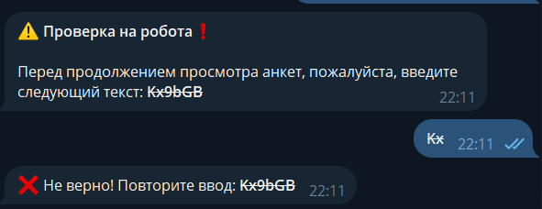
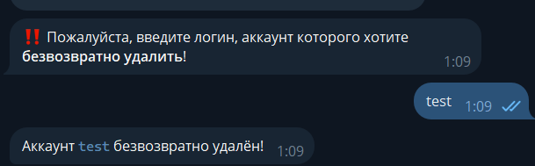
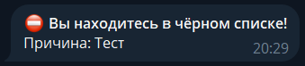

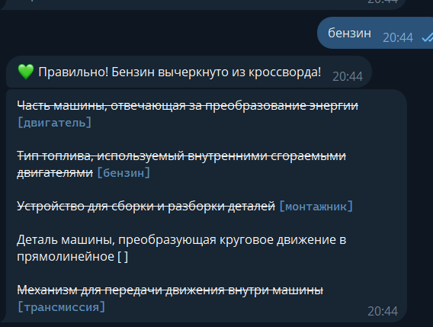
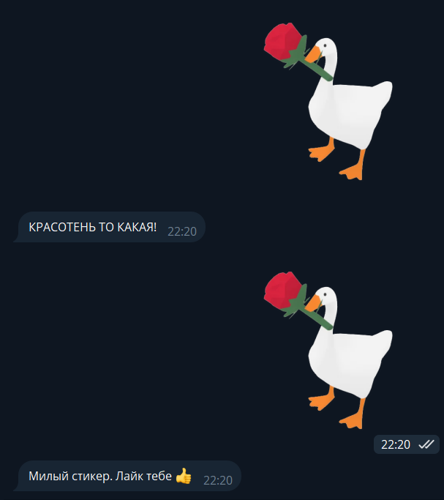
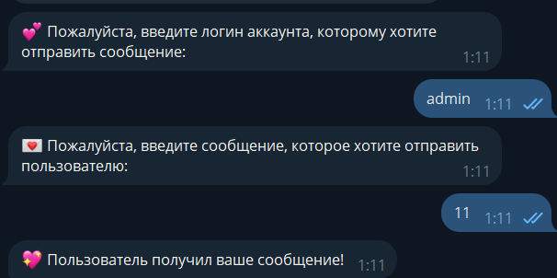
Авторские решения!

Slide 5
ДЕМОНСТРАЦИЯ ПРОДУКТА

